Slide 1
Quel retour au travail après une maladie ?
Marion Lamort-Bouché
Maîtresse de Conférences en Médecine Générale

Slide 2
Mr HASSAN 50 ans
En soins avec travail en mars 24
En arrêt maladie depuis avril 24 pour lombosciatique hyperalgique en lien avec une hernie discale et épuisement professionnel.
Métier représentant dans l’industrie en déplacement en voiture quart sud-est de la France
Souhaite reprendre le travail

Slide 3
Notes:
Motif ?
Durée
Incapacité totale ou partielle du travail

Slide 4
Déterminant d’un arrêt de travail
Lemaire et al, exercer, 2023.
Notes:
À chaque point d’évaluation peut déboucher une prescription

Slide 5
Prévention de l’incapacité au travail

Slide 6
Définition de la santé selon l’OMS
« La santé est un état de complet bien-être physique, mental et social, et ne consiste pas seulement en une absence de maladie ou d’infirmité. »

Slide 7
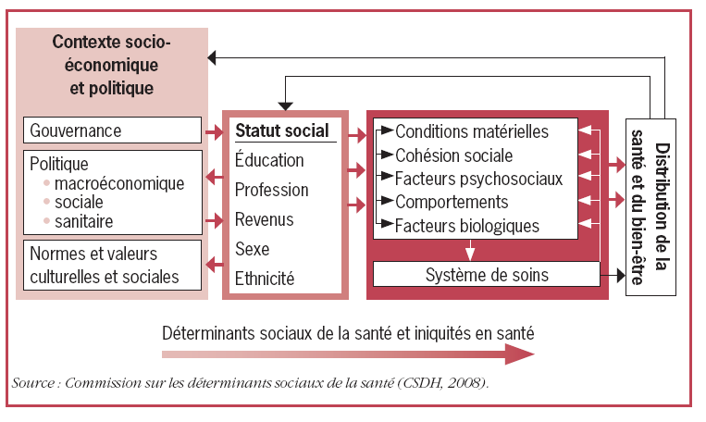
Modèle conceptuel de l’OMS

Slide 8
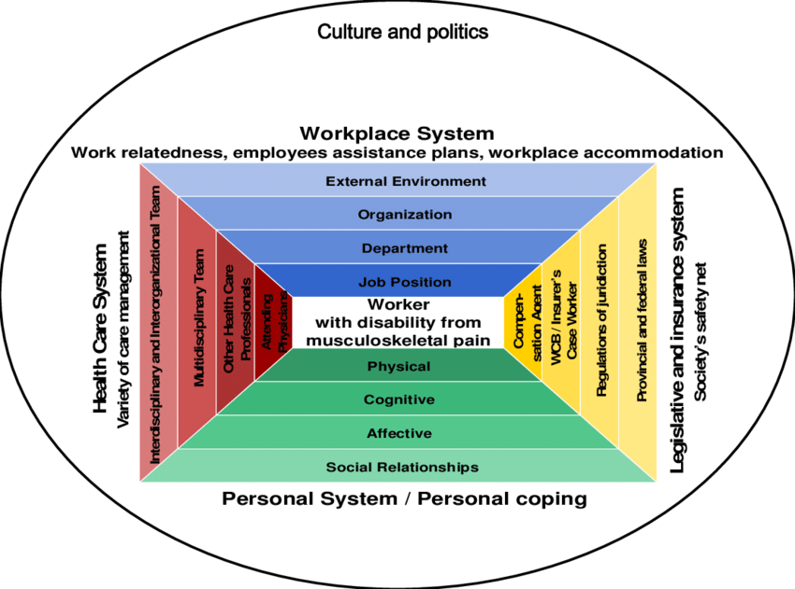
Le modèle de l’arena de prévention de l’incapacité de travail
Loisel, 2005
Notes:
Terrain de sport / tout le monde sur le terrain

Slide 9
Comment répondre au souhait de Mr HASSAN?
Peut-il reprendre le travail ? Quand et comment ?

Slide 10
Mr HASSAN 50 ans
En soins avec travail en mars 24
En arrêt maladie depuis avril 24 pour lombosciatique hyperalgique en lien avec une hernie discale et épuisement professionnel.
Métier représentant dans l’industrie en déplacement en voiture quart sud-est de la France
Souhaite reprendre le travail

Slide 11
Prise en compte des préférences du patient : approche centrée patient
Évaluation médicale : suivi au long court
Évaluation psychologique et sociale
Évaluation professionnelle
Collaboration avec le médecin du travail : coordination des soins
Et avec l’entreprise
Usage du temps partiel thérapeutique

Slide 12
Compétences Clés du Médecin généraliste pour la reprise d’un travail
Approche centrée patient
Suivi au long court
Coordination des soins
Prévention de la désinsertion professionnelle

Slide 13
En synthese
Le travail est un des déterminants sociaux de la santé
L’arrêt de travail est un acte médical de prescription qui implique une évaluation multidimensionnelle
La prévention de la désinsertion professionnelle en cas de maladie nécessite un travail d’équipe coordonné par le médecin généraliste centré sur la personne (patient, travailleur …)
En tant que soignant, écoutez les patients, renseignez leurs modes de vie dans les dossiers médicaux.

Slide 14
Merci pour votre attention
marion.lamort-bouche@univ-lyon1.fr

